Slide 1
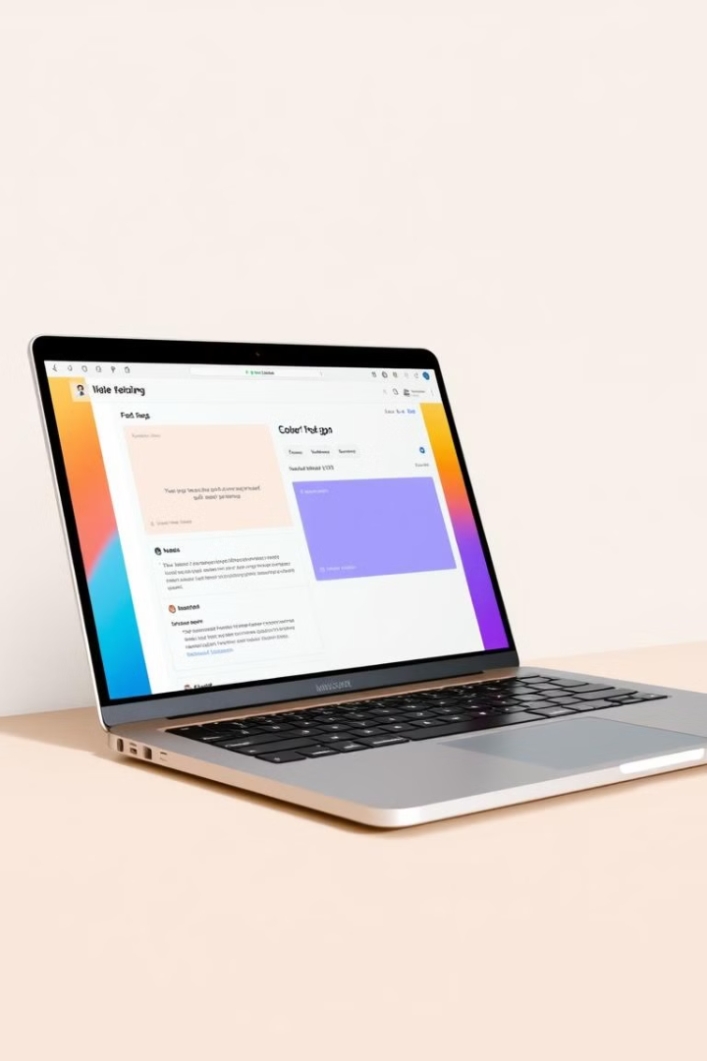
Interfaz de Notas
Una interfaz intuitiva para gestionar tus notas

Slide 2
Creación de Notas
Campo de texto para escribir el contenido de la nota
Opciones para agregar títulos, etiquetas y fechas

Slide 3
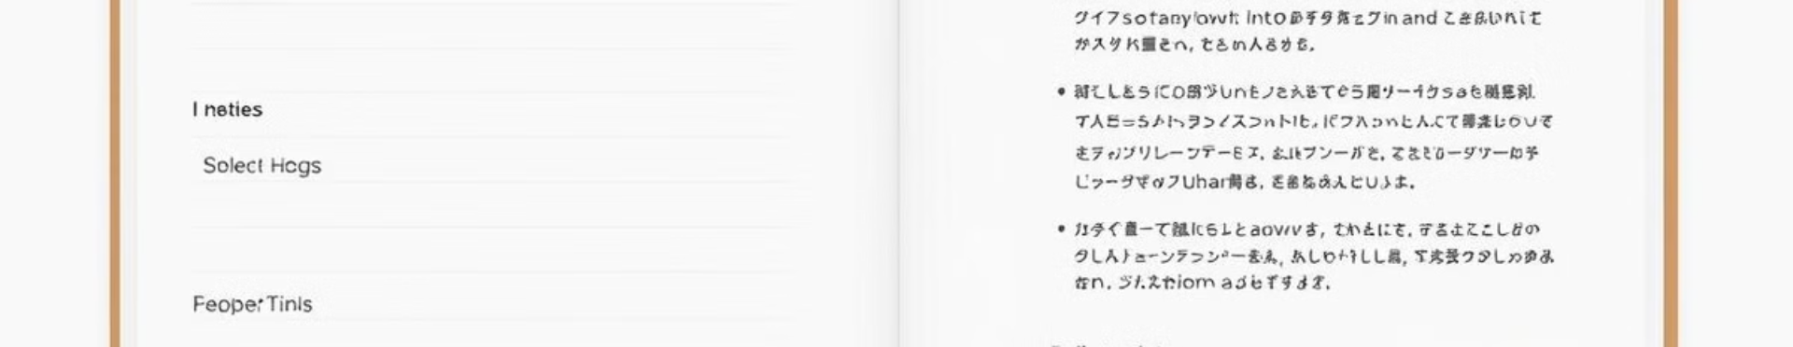
Acceso a Notas
Lista de Notas
Visualización de todas las notas almacenadas

Slide 4
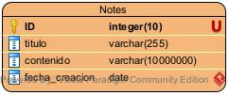

Slide 5
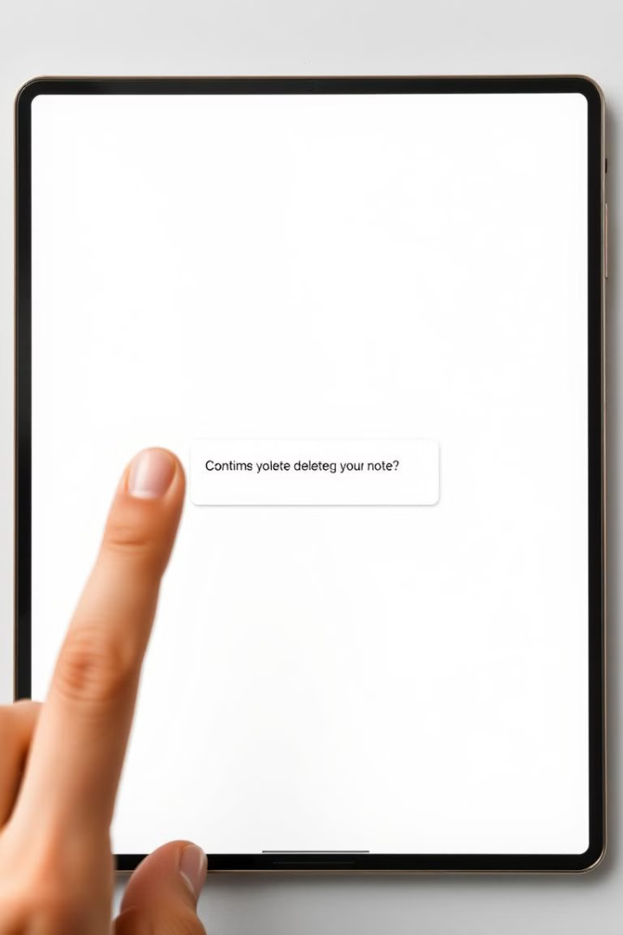

Eliminación de Notas
Eliminar
Eliminar una nota de forma permanente

Slide 6

Conclusión
La interfaz de notas debe ser intuitiva, flexible y adaptable para satisfacer las necesidades de todos los usuarios

